Slide 1
家庭治疗 让家的能量流动起来

Slide 2
教育孩子是否曾让您觉得迷茫、无奈、伤心、生气？
孩子的来临，是否很难找回当初恋爱的感觉？是否影响到了夫妻关系？
二宝的到来，是否又为您的生活带来了新的挑战？

Slide 3
为什么我的孩子这么不听话？
为什么我的爸爸妈妈这么不理解我？
我们都了解亲子沟通是子女教育的前提。那出现交流断层的原因是什么？又如何做才能听懂孩子说的话？如何说孩子才会听呢？
为什么我的孩子功课每次都做成了这样？
为什么我的爸爸妈妈在讲题的时候这么暴躁？我不想做作业了！
父母的情绪会感染和直接影响孩子的情绪发展，那么如何管理情绪？如何给孩子带来好的影响呢？
爸爸妈妈再见，我好累，对不起…
为什么突然就做出了这样的选择？为什么？
在预防孩子对生命的轻视问题上，家长又能做些什么呢？

Slide 4
针对家庭出现的不同心理问题，可采用不同的家庭治疗模式。主要的家庭治疗模式有以下四种：
结构性家庭治疗模式
这一治疗模式的重点放在家庭的组织、关系、角色与权力的执行等结构上，使用各式各样的具体方法来纠正家庭结构上的问题，促进家庭功能的改善。
行为性家庭治疗模式
行为性家庭治疗的着眼点放在可观察到的家庭成员间的行为表现上，即建立具体的行为改善目标与进度，充分运用学习的原则，给予适当的嘉奖惩罚，促进家庭行为的改善。
策略性家庭治疗模式
这一模式的特点在于对家庭问题的本质有动态性的了解，并建立一套有步骤的治疗策略，着手更改认知上的基本问题以求有层次地改变家庭问题。
分析性家庭治疗模式
这一模式是以心理分析来了解家庭各成员的深层心理与行为动机及亲子关系的发展，主要着眼于了解且改善家庭成员情感上的表达、满足与欲望的处理，促进家人的心理成长。

Slide 5
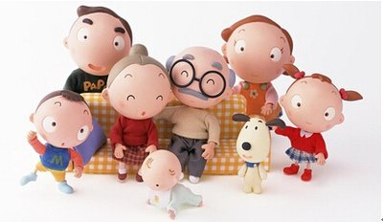
在家庭治疗中，家庭成员可以从亲子沟通、家庭系统、情绪管理、责任传承、学习成长、珍爱生命六大板块切入，让每位成员在自我体验自我觉察中自发改变。
这种家庭内部爱与力量的流动，会深刻的留在我们的脑海中，会在往后的生活中逐步体现，实现我们对家庭的美好愿景。

